Slide 1
Alokasi dan Representasi Binary Tree Statis
Dimas Wisnu Saputro - 201524005
Hasanah - 201524010
Zahwa Putri Hamida - 201524032

Slide 2
01
02
03
04
05
06
Mengubah Tree Non Binary menjadi Binary Tree
Definisi Alokasi dan Binary Tree
Sifat Khusus Binary Tree
Representasi Binary Tree Secara Sequential
Traversal Binary Tree
Kelebihan dan Kekurangan

Slide 3
01
Definisi Alokasi dan Binary Tree

Slide 4
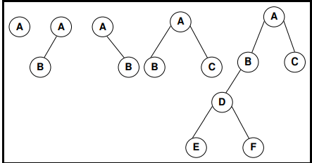
Binary Tree/Pohon Biner Definisi: Merupakan pohon yang setiap simpulnya memiliki paling banyak dua cabang (anak).

Slide 5
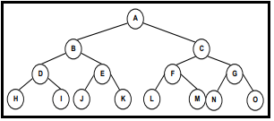
struktur binary tree di dibawah ini memerlukan array dengan 15 elemen untuk menyimpannya,
Root selalu berada pada elemen pertama;
Simpul-simpul pada tingkat ke-1 berada di elemen ke-2 sampai dengan elemen ke-3;
Simpul-simpul pada tingkat ke-2 berada di elemen ke-4 sampai dengan elemen ke-7;
Simpul-simpul pada tingkat ke-3 berada di elemen ke-8 sampai dengan elemen ke-15

Slide 6
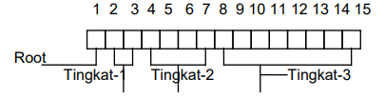
Ilustrasi penyimpanan dalam Array Versi 1:

Slide 7
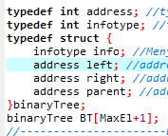
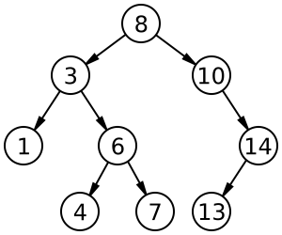
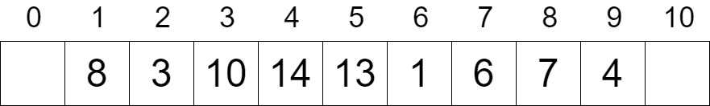
Ilustrasi penyimpanan dalam Array Versi 2:

Slide 8
02
Sifat Khusus Binary Tree

Slide 9
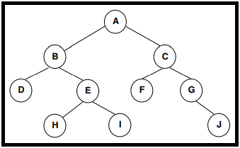
Simpul pada tingkat ke - i terletak pada array dengan index 2^i sampai dengan 2^(i+1) -1
Anak-anak elemen ke - i adalah (2*i) dan (2*i + 1) dan parent dari elemen ke - i adalah (i div 2) atau i/2
Banyak simpul maksimum pada tingkat ke-n dari binary tree adalah ( 2^n ).
Banyak simpul maksimum dengan kedalaman n dari binary tree adalah ( 2^(n+1) - 1).

Slide 10
03
Mengubah Tree Non Binary menjadi Binary Tree

Slide 11
Pada umumnya binary tree jauh lebih disukai sebagai objek dari pada non binary tree. Oleh karena itu sebuah non binary tree seringkali "diubah" sehingga menjadi binary tree. Proses ini disebut sebagai "transformasi", dan dilaksanakan dengan cara sebagai berikut :
FIRST-SON pada tree dianggap sebagai LEFT-SON, dan
NEXT-BROTHER pada tree dianggap sebagai RIGHT-SON

Slide 12
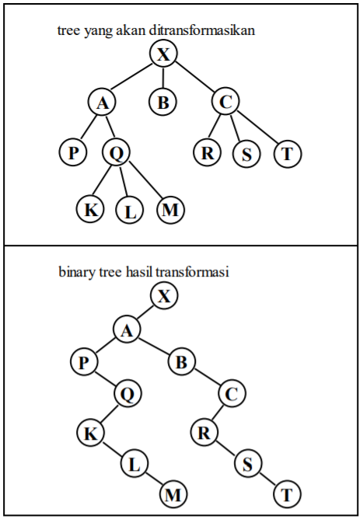
Mekanisme untuk melakukan transformasi tree dari bentuk non binary tree menjadi binary tree, adalah:
• Cabang paling kiri (anak pertama) dari tree non binary merupakan anak sebelah kiri dari binary tree
• Saudara (siblings) dari cabang yang sudah menjadi anak sebelah kiri dari binary tree, menjadi cabang kanan dari cabang yang baru dibuat dalam binary tree
• Anak (son) pertama dari cabang yang sudah menjadi anak sebelah kiri dari binary tree, menjadi anak sebelah kiri dari binary tree, dan seterusnya.

Slide 13
04
Traversal Binary Tree

Slide 14
Traversal adalah proses mendatangi setiap simpul dari Binary Tree secara sistematik masing-masing satu kali.

Slide 15
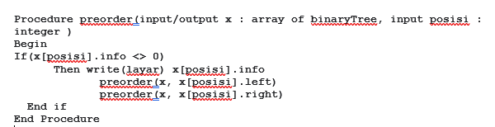
Cara pemrosesan ini terbagi menjadi :
1. PREORDER, yaitu dengan memproses simpul tersebut, kemudian proses anak sebelah kiri dan dilanjutkan ke simpul anak sebelah kanan. ( Urutannya : S L R )

Slide 16
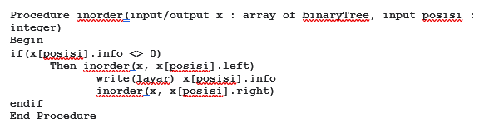
Cara pemrosesan ini terbagi menjadi :
2. INORDER, yaitu dengan memproses simpul anak kiri, kemudian proses simpul tersebut dan terakhir proses simpul anak sebelah kanan ( Urutannya : L S R )

Slide 17
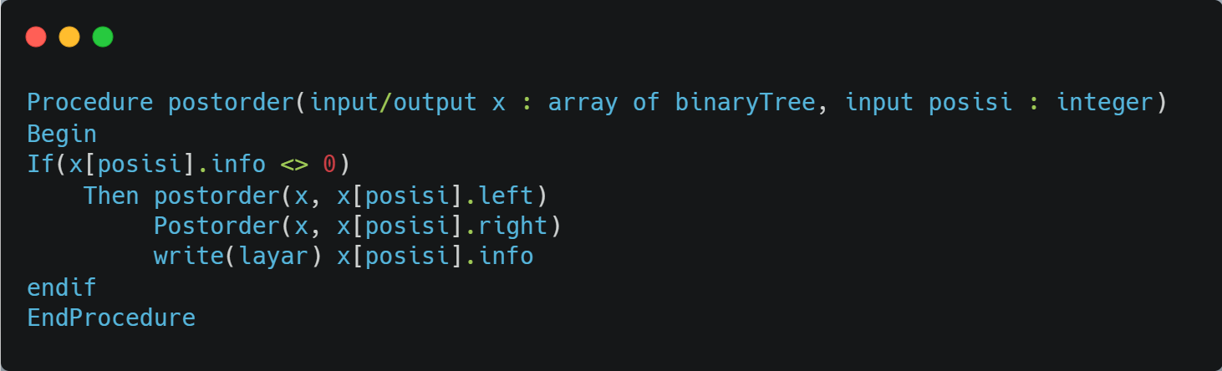
Cara pemrosesan ini terbagi menjadi :
3. POSTORDER, yaitu dengan memproses simpul anak sebelah kiri, kemudian proses anak sebelah kanan dan terakhir proses simpul tersebut. ( Urutannya : L R S )

Slide 18
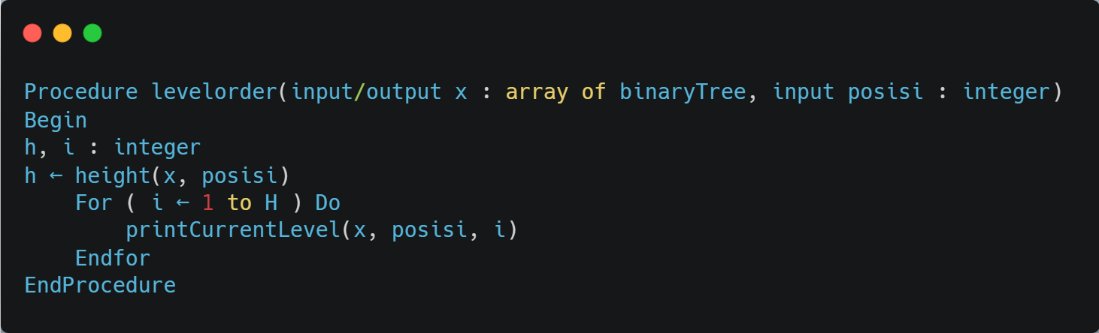
Cara pemrosesan ini terbagi menjadi :
4. LEVELORDER, yaitu dengan memproses simpul berdasarkan tingkat dari simpul yang dilalui. Pemrosesan dimulai dari simpul tingkat satu sampai tingkat n (akhir).

Slide 19
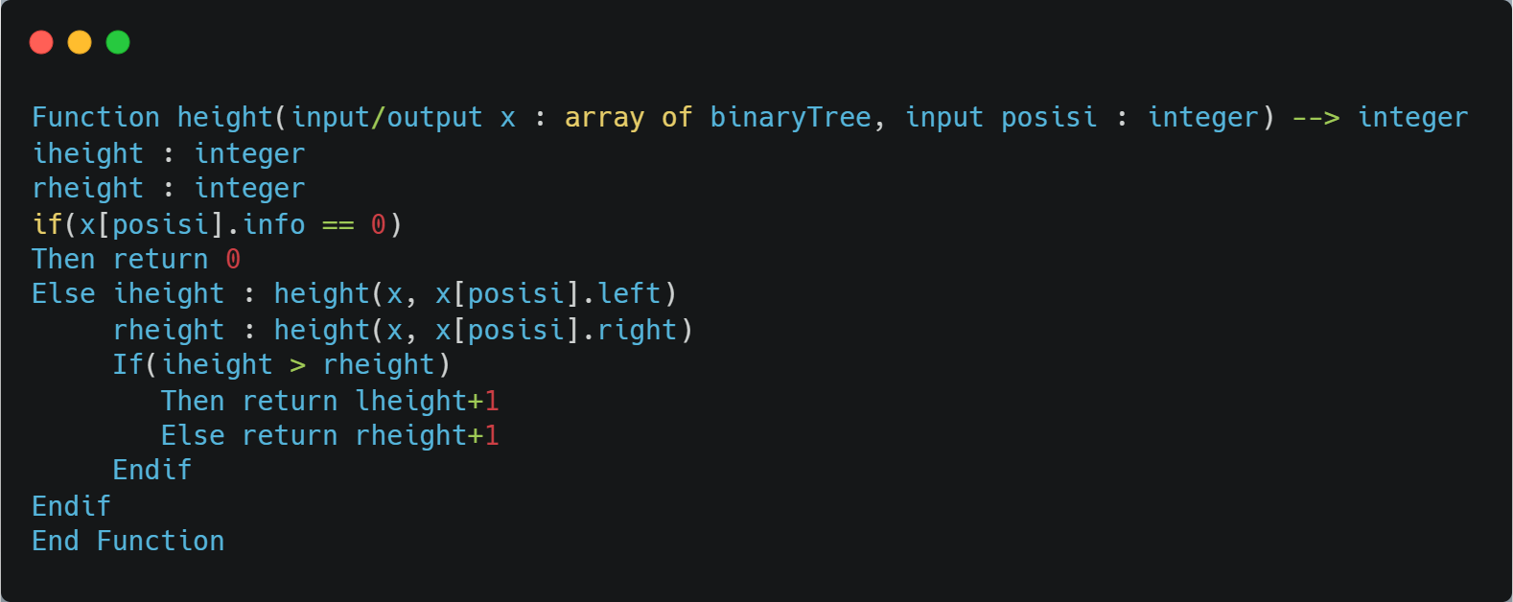
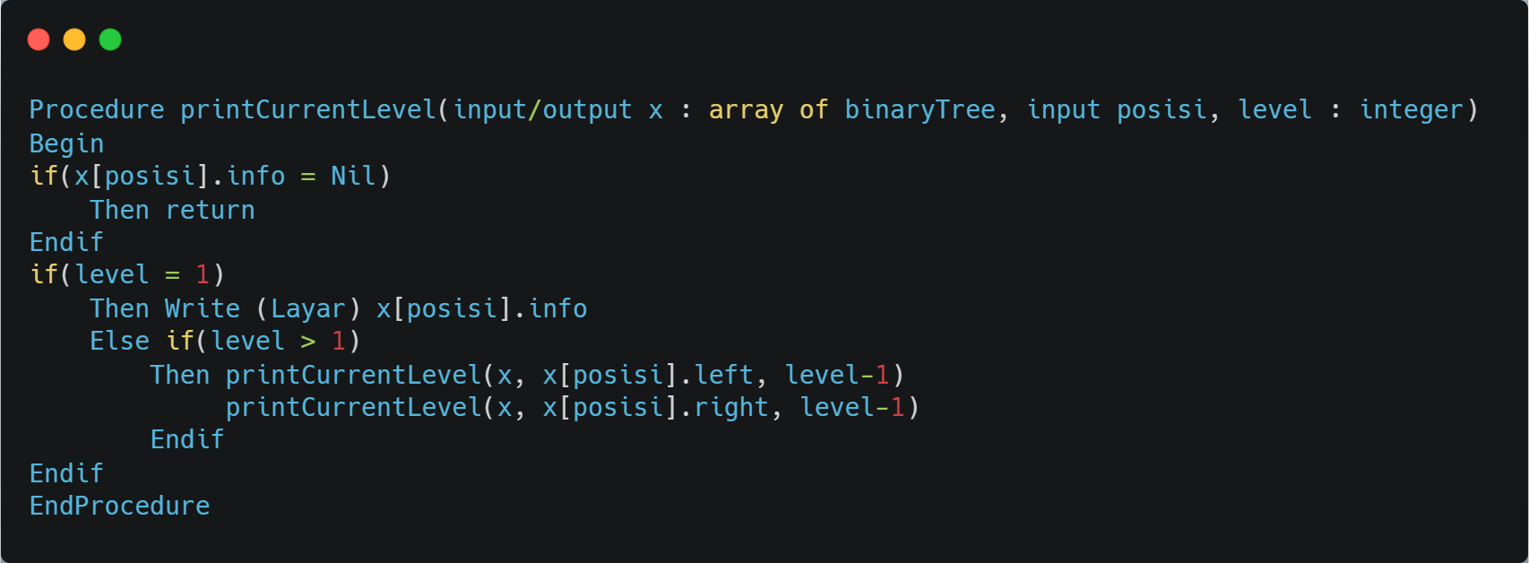
I

Slide 20
05
Implementasi di Bahasa C

Slide 21
06
Kelebihan dan Kekurangan

Slide 22
Kekurangan
Dalam segi penyimpanannya kurang efektif
Kelebihan
Mudah dalam penyusunan algoritma sorting
Searching relatif cepat
Fleksibel dalam penambahan dan penghapusan data

Slide 23
THANKS!

